Slide 1
Українська мова
2 клас
Розділ 4.
Досліджую дієслова
Урок 71
Використовую дієслова в мовленні

Slide 2
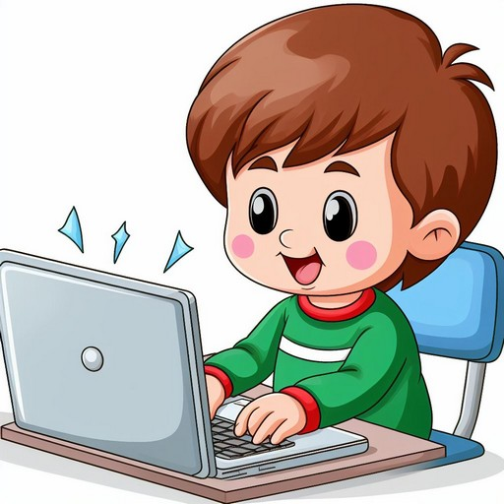
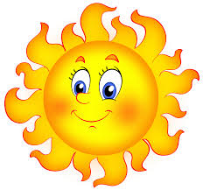
Налаштування на урок
Вправа «Сонечко»
Потри долоні одна об одну протягом хвилини, відчуваючи потік позитивної енергії. Потім різко розведи долоні перед собою на відстань 1–2 см і відчуй між ними енергетичний струм. Із цього струму «зліпи» уявну «сніжку-сонечко» і кинь людині, з якою ти хотіла/в б поділитися гарним настроєм і позитивними емоціями (радістю, добротою, щирістю...).
Щоб помилки хитрі, спритні
Не ховалися в рядках,
Щоб всі букви в кожнім слові
Опинились на місцях,
Будем дружно працювати,
Свою пильність розвивати.
Поміркуй і скажи, що робить сонечко.
світить, пече, гріє, блищить, з'являється, сідає, червоніє, зігріває

Slide 3
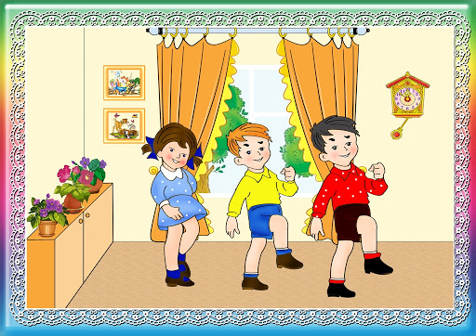
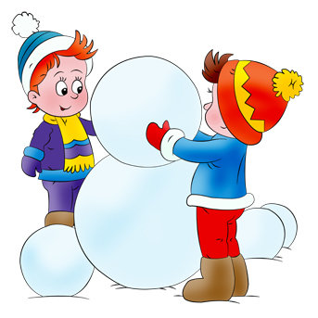
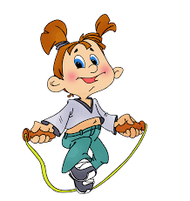
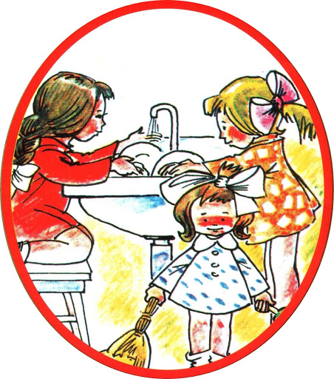
Вправа «Портрет дієслова»
Дієслово називає …
дію предмета
і відповідає на питання …
що робить? що роблять?
Дієслово зв'язане з …
іменником
Розглянь світлини. Назви дії, які виконують діти
Ліплять
крокують
миють
Стрибає
підмітає

Slide 4
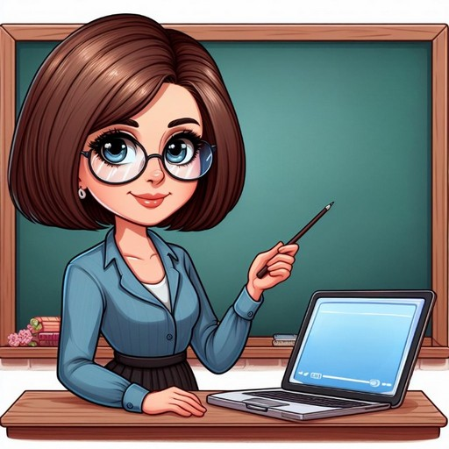
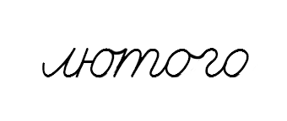
Повідомлення теми уроку
Сьогодні на уроці української мови ми будемо вчитися отримувати інформацію з квитка, утворювати дієслова з іменників, використовувати дієслова при складанні речень.

Slide 5
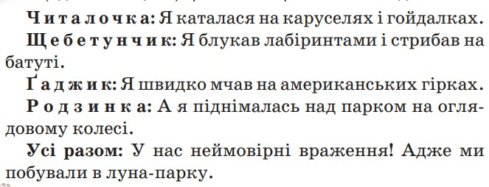
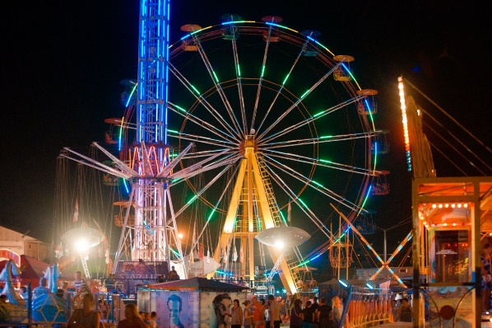
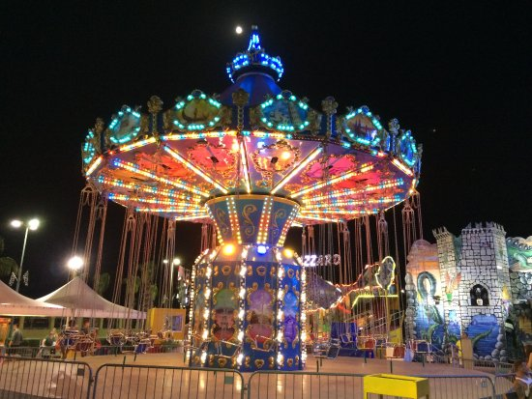
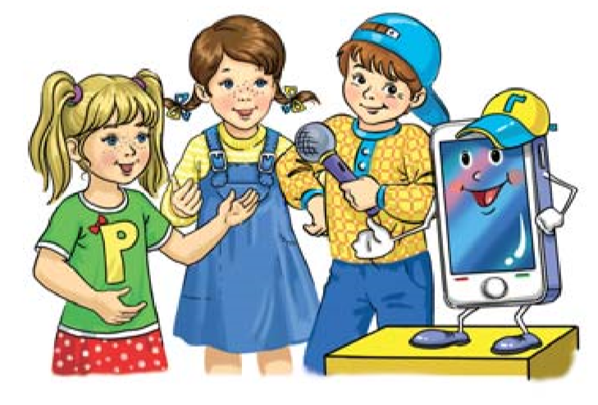
Друзі побували в незвичайному парку
Прочитай в ролях їхні спогади.
ЛУНА-ПАРК – парк з різними розвагами та видовищами.
Назви дієслова в репліках друзів.
Підручник.
Сторінка
89

Slide 6
Запиши дієслова з розмови друзів
Усно постав до них запитання.
Що робила? Що робив? Що робили?
В якому з дієслів букв більше, ніж звуків? Чому?
Підручник.
Сторінка
89

Slide 7
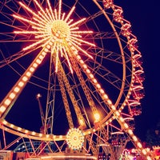
Розглянь квиток
Розкажи, яку інформацію він містить.
Визнач, кому з друзів він належить.
Склади речення. Назви дієслова.
Квиток на атракціон «Оглядове колесо» належить Родзинці. Він коштує 60 гривень.
Підручник.
Сторінка
89

Slide 8
Прочитай назви атракціонів
Вибери ті, на яких ти зможеш побувати, якщо маєш 100 гривень. Запиши, які атракціони ти обираєш.
Підручник.
Сторінка
90
Я обираю атракціон « … … » і « … … ». Вони коштують … гривень.

Slide 9
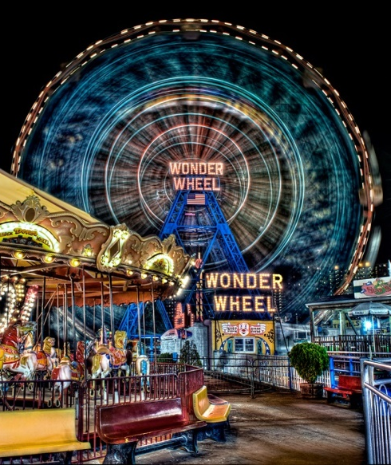
Щоб дізнатися, що робили відвідувачі луна-парку, утвори дієслова від поданих іменників і запиши.
Що називають дієслова? На які питання відповідають?
Підручник.
Сторінка
90

Slide 10
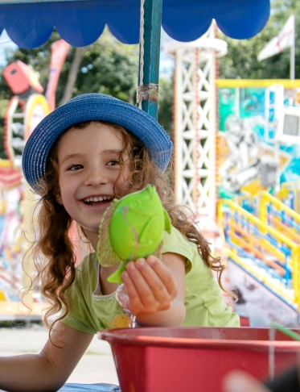
Додаткове завдання
Напиши 2-3 речення про те, чи доводилося тобі бувати в луна-парку. Які атракціони ти відвідав (відвідала). А може, ти тільки мрієш там побувати.
Що називають дієслова? На які питання відповідають?
З якими словами зв’язані?
Підручник.
Сторінка
90

Slide 11
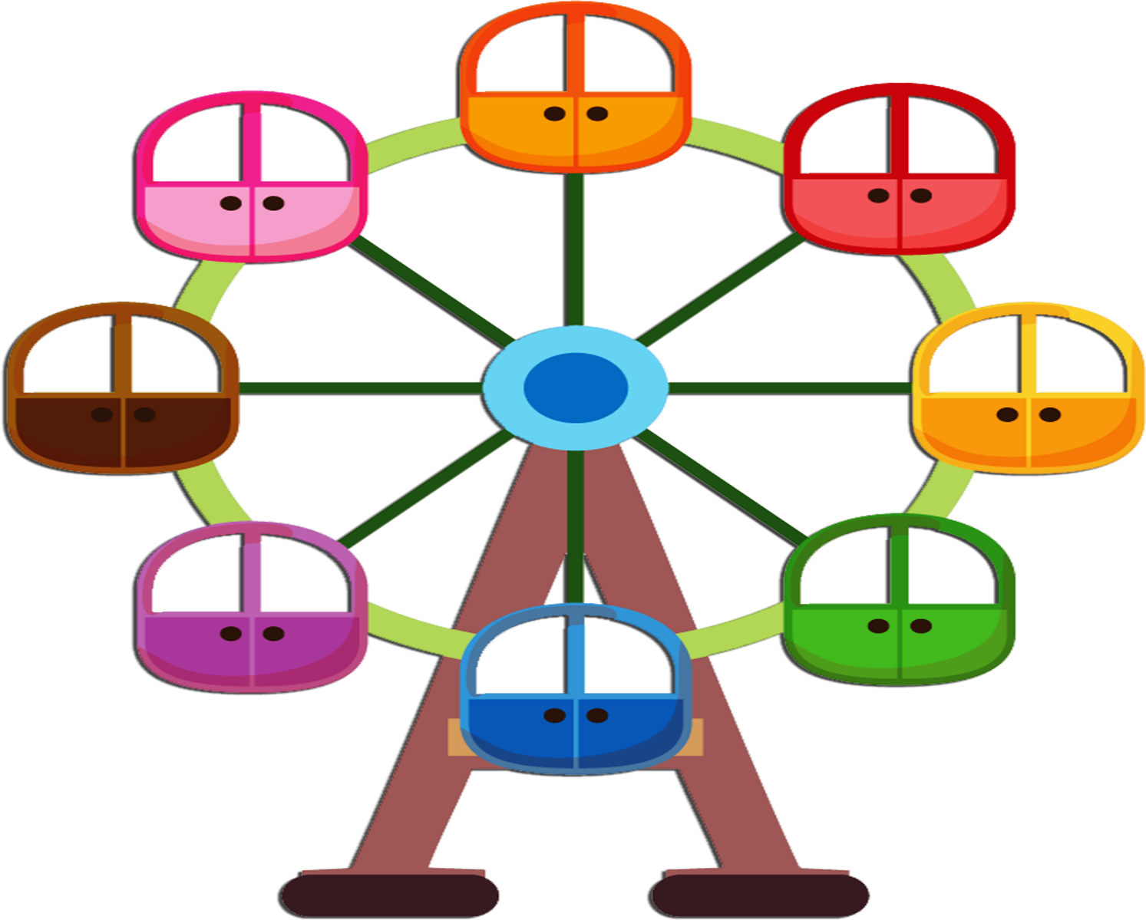
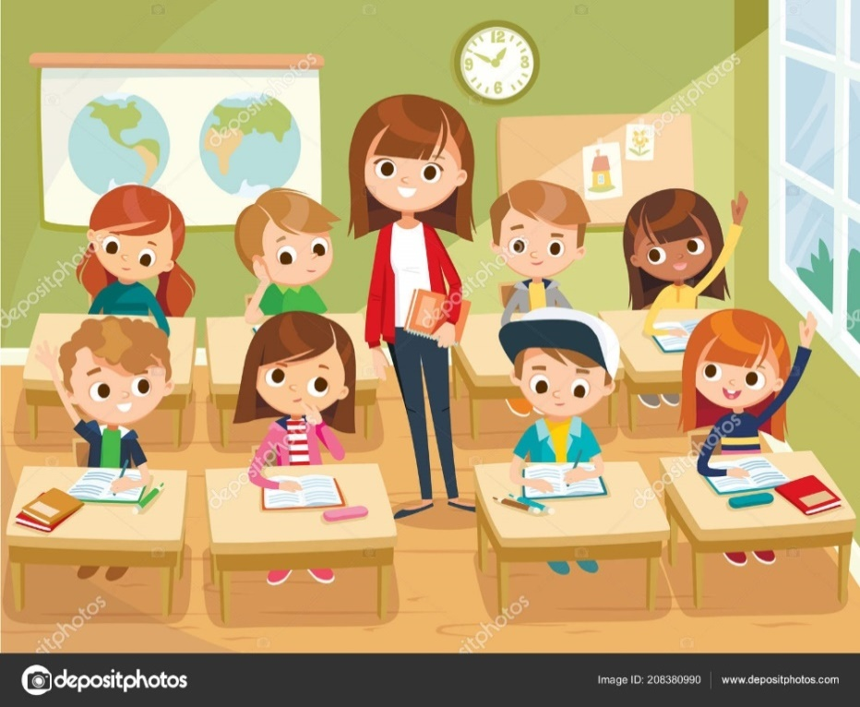
Рефлексія
Вправа «Колесо». Назви дієслова, що характеризують твою діяльність на цьому уроці.
писав/ла
працював/ла
слухав/ла
добирав/ла
відповідав/ла
складав/ла
думав/ла
старав/лася

